Slide 1

CHƯƠNG IX. QUAN HỆ GIỮA CÁC YẾU TỐ TRONG MỘT TAM GIÁC
TIẾT 10
LUYỆN TẬP QUAN HỆ GIỮA BA CẠNH CỦA MỘT TAM GIÁC

Slide 2
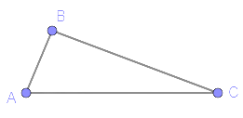
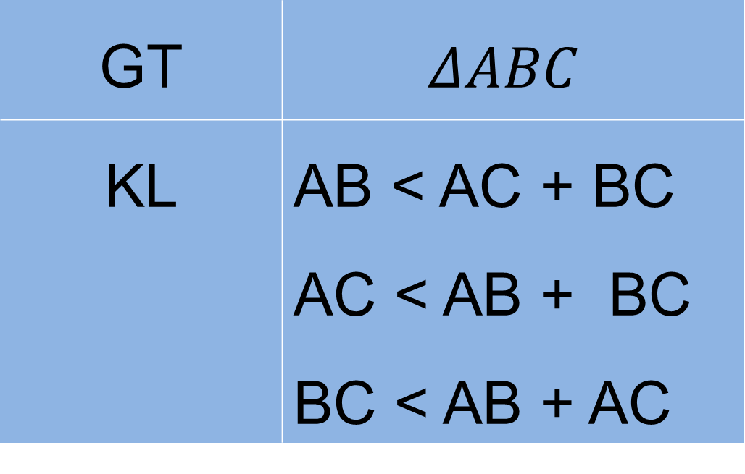
QUAN HỆ GIỮA BA CẠNH CỦA MỘT TAM GIÁC
Định lí:
Trong một tam giác, độ dài của một cạnh bất kì
luôn nhỏ hơn tổng độ dài hai cạnh còn lại
GT | $$ΔABC$$
KL | AB < AC + BC AC < AB + BC BC < AB + AC

Slide 3





TÍNH CHẤT
Trong một tam giác, độ dài của môt cạnh bất kì luôn lớn hơn hiệu độ dài hai cạnh còn lại.
Nhận xét:
Nếu kí hiệu a, b, c là độ dài ba cạnh tùy ý của một tam giác thì từ định lí và tính chất vừa nêu ta có:
b – c < a < b + c

Slide 4



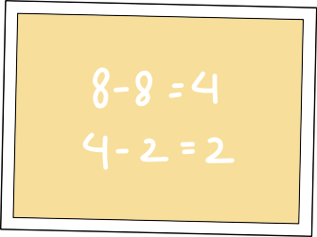

CHÚ Ý
Để kiểm tra ba độ dài có là độ dài ba cạnh của một tam giác hay không, ta chỉ cần so sánh độ dài lớn nhất có nhỏ hơn tổng hai độ dài còn lại hoặc độ dài nhỏ nhất có lớn hơn tổng độ dài còn lại hoặc độ dài nhỏ nhất có lớn hơn hiệu hai độ dài còn lại hay không.

Slide 5




LUYỆN TẬP

Slide 6

Bài 9.10: (SGK – tr.69)
Cho các bộ ba đoạn thẳng có độ dài như sau:
a) 2 cm, 3 cm, 5 cm; b) 3 cm, 4 cm, 6 cm; c) 2 cm,4 cm, 5 cm;
Hỏi bộ ba nào là không thể là độ dài ba cạnh của một tam giác? Vì sao ? Với mỗi bộ ba còn lại, hãy vẽ một tam giác có độ dài ba cạnh được cho trong bộ ba đó
Giải
4
2
a) Không thể, vì 5 = 2 + 3
6
3
b) Có thể, vì 6 < 3 + 4
c) Có thể, vì 5 < 2 + 4.
5
4

Slide 7
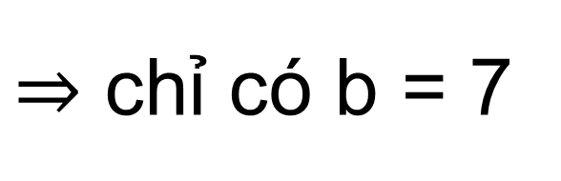
Bài 9.11: (SGK – tr.69)
a) Cho tam giác ABC có AB= 1 cm và BC = 7 cm. Hãy tìm độ dài cạnh CA biết rằng đó là một số nguyên (cm)
b) Cho tam giác ABC có AB= 2 cm, BC = 6 cm và BC là cạnh lớn nhất. Hãy tìm độ dài CA, biết rằng đó là một số nguyên (cm)
Giải
a) Cạnh bé nhất phải có độ dài 1 (cm). Đặt CA = b (cm)
Theo tính chất thì b là số nguyên thỏa mãn 7 – 1 < b < 7 + 1
hay 6 < b < 8
$⇒$ chỉ có b = 7
Vậy CA = 7 cm.

Slide 8
Bài 9.11: (SGK – tr.69)
a) Cho tam giác ABC có AB= 1 cm và BC = 7 cm. Hãy tìm độ dài cạnh CA biết rằng đó là một số nguyên (cm)
b) Cho tam giác ABC có AB= 2 cm, BC = 6 cm và BC là cạnh lớn nhất. Hãy tìm độ dài CA, biết rằng đó là một số nguyên (cm)
Giải
b) Đặt CA = b là số nguyên, b ≤ 6
Theo Định lí, b thỏa mãn 6 < 2 + b (tức b > 4)
⇒ b = 6 hoặc b = 5.
Vậy CA = 6 cm hoặc CA = 5 cm

Slide 9



BÀI TẬP TRẮC NGHIỆM
Câu 1. Cho ΔABC, em hãy chọn đáp án sai trong các đáp án sau:
A. AB + BC > AC B. BC – AB < AC
C. BC - AB < AC < BC + AB D. AB - AC > BC

Slide 10

BÀI TẬP TRẮC NGHIỆM
Câu 2. Dựa vào bất đẳng thứ tam giác, kiểm tra xem bộ ba nào trong các bộ ba đoạn thẳng có độ dài cho sau đây không thể là ba cạnh của một tam giác
A. 3 cm, 5 cm, 7 cm B. 4 cm, 5 cm, 6cm
C. 2cm, 5 cm, 7 cm D. 3 cm, 5 cm, 6 cm

Slide 11

BÀI TẬP TRẮC NGHIỆM
Câu 3. Cho ΔABC có cạnh AB = 10cm và cạnh BC = 7cm. Tính độ dài cạnh AC biết AC là một số nguyên tố lớn hơn 11
A. 17 cm B. 15 cm
C. 19 cm D. 13 cm

Slide 12
BÀI TẬP TRẮC NGHIỆM
Câu 4. Cho tam giác ABC biết AB = 2cm; BC = 7cm và cạnh AC là một số tự nhiên lẻ. Chu vi ABC là
A. 17 cm B. 18 cm
C. 19 cm D. 16 cm

Slide 13
BÀI TẬP TRẮC NGHIỆM
Câu 5. Có bao nhiêu tam giác có độ dài hai cạnh là 9 cm và 3 cm còn độ dài cạnh thứ ba là một số nguyên (đơn vị cm)?
A. 6 B. 4
C. 5 D. 7

Slide 14

VẬN DỤNG
Hoạt động nhóm đôi để hoàn thành bài tập

Slide 15
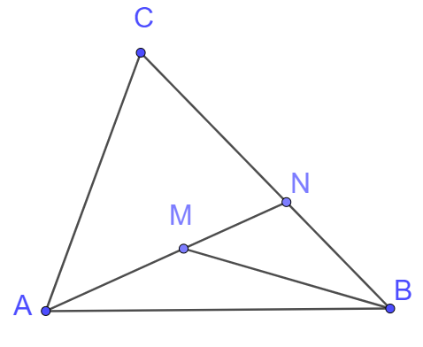



Bài 9.12: (SGK – tr.69)
Cho điểm M nằm trong tam giác ABC. Gọi N là giao điểm của đường thẳng AM và cạnh BC (H.9.18).
a) So sánh MB với MN + NB, từ đó suy ra MA + MB < NA + NB
b) So sánh NA với CA + CN, từ đó suy ra NA + NB < CA + CB
c) Chúng minh MA + MB < CA + CB

Slide 16

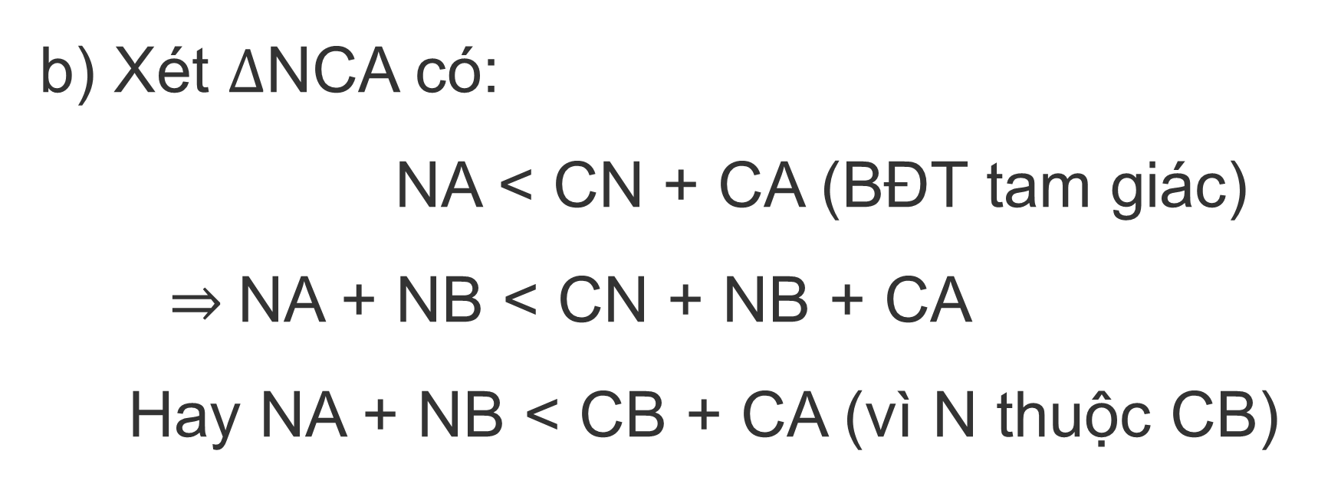
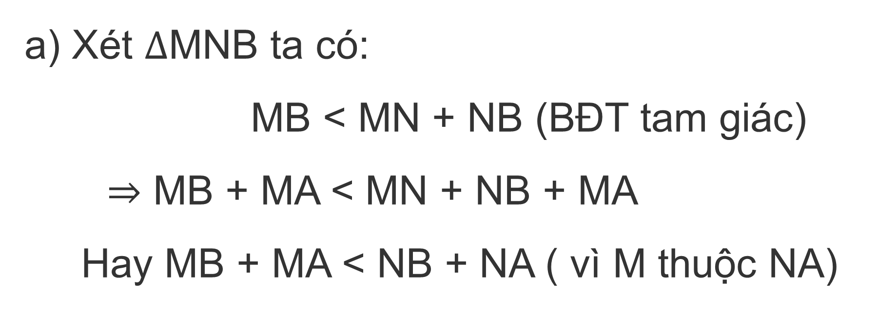
Giải
a) Xét $∆$MNB ta có:
MB < MN + NB (BĐT tam giác)
$⇒$ MB + MA < MN + NB + MA
Hay MB + MA < NB + NA ( vì M thuộc NA)
b) Xét $∆$NCA có:
NA < CN + CA (BĐT tam giác)
$⇒$NA + NB < CN + NB + CA
Hay NA + NB < CB + CA (vì N thuộc CB)

Slide 17
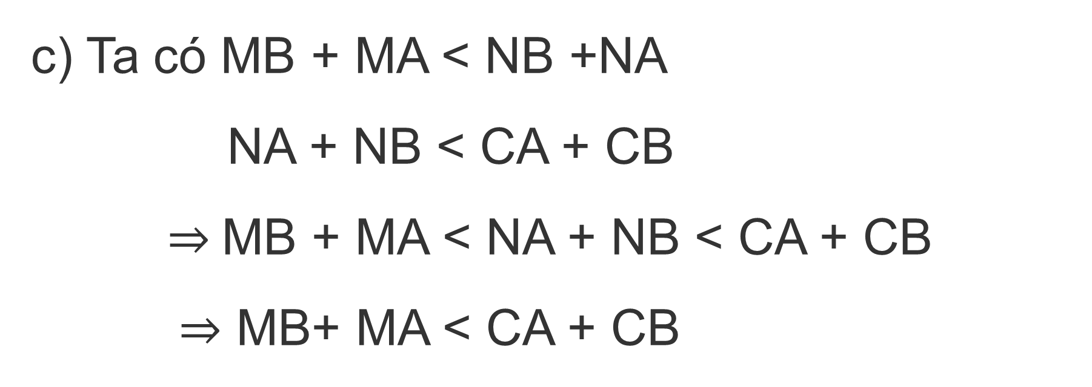
Giải
c) Ta có MB + MA < NB +NA
NA + NB < CA + CB
$⇒$MB + MA < NA + NB < CA + CB
$⇒$ MB+ MA < CA + CB

Slide 18
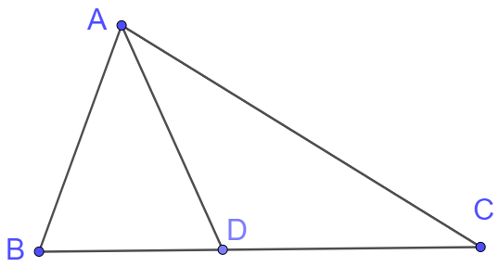

Bài 9.13: (SGK – tr.69)
Cho tam giác ABC, điểm D nằm giữa B và C. Chứng minh rằng AD nhỏ hơn nủa chu vi tam giác ABC
Giải
Xét $∆$ABD ta có:
AD < AB + BD (BĐT tam giác) (1)
Xét $∆$ACD ta có:
AD < AC + CD (BĐT tam giác) (2)

Slide 19

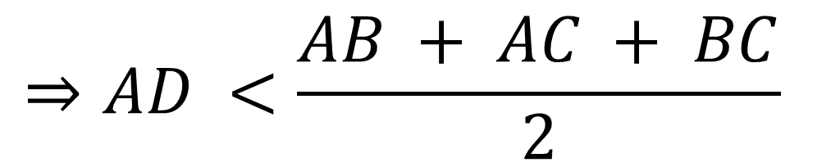
Bài 9.13: (SGK – tr.69)
Cho tam giác ABC, điểm D nằm giữa B và C. Chứng minh rằng AD nhỏ hơn nủa chu vi tam giác ABC
Giải
Cộng 2 vế của (1) với (2) ta có:
2 AD < AB + AC + BD + CD = AB + AC + BC (Vì D nằm giữa B và C)
$$⇒AD <\frac{AB + AC + BC}{2}$$
Vậy AD nhỏ hơn nửa chu vi của tam giác ABC

Slide 20


HƯỚNG DẪN VỀ NHÀ
* Chuẩn bị trước
Bài 4 – Định lí và
chứng minh một định lí
* Ghi nhớ
kiến thức trong bài.
* Hoàn thành các bài tập trong SBT.

